Slide 1
Föräldramöte
Dagens agenda:
• Välkomna
• Presentation
Arbetsfördelning inom ledarna
• Blå svarta tråden
• Medlemsavgifter
• Matchvärdar o kiosk
• laget.se, Facebook
• Snapchat
• Evt. försäljning till lagkassan, läger mm
• NH-Cupen samt Övrigt
LAGBILD

Slide 2
Presentation av truppen
Notes:
Kort om året 2018, då vi gått från 7 st spelare i mars
Till 25 spelare idag.
Föräldrarna roll är att stötta och prata med tjejerna när de kommer hem efter en förlustmatch.

Slide 3
Arbetsfördelning inom ledarna
Administration
Styrelse kontakt
Träningsansvariga
Målvaktsträning
Matchuttagningar
Domaransvarig
Planering hemma matcher
Notes:
Varje ansvarig presenterar sin punkt.

Slide 4
Blå svarta tråden
Rydsgård/Skivarp vill:
Att med en bred och allsidig satsning på ungdomsverksamheten stimulera
ungdomars naturliga behov av rörelse, lek och spel.
Att träning och tävling under ungdomsåren ska vara uppbyggd med insikt om att barn och ungdomar utvecklas individuellt.
Att stor vikt ska fästas vid individens sociala utveckling och utbildning.
Att träning och tävling ska vara roligt och anpassas till förutsättningarna hos laget och spelarna.
Att alla som vill ska kunna få spela, vinst i varje match är inte det viktigaste.
Att ledare och tränare ska vara en förebild för ungdomarna och uppträda på ett sådant sätt att föräldrar och andra känner att vi bryr oss om deras barn/våra spelare.

Slide 5
Blå svarta tråden
Rydsgård/Skivarps sociala och verksamhetsmål i klubben
Till ledare och tränare:
Kom i god tid till träning och match
Ledarna ska bära någon typ av klubboverall vid turneringar och matcher
Gör en säsongsplanering (så långt det går) – denna ska lämnas till föräldrar
Genomför minst ett föräldramöte per säsong
Uppmana föräldrar att uppträda ”korrekt” som publik – (Matchvärd)
Se till att dina spelare håller snyggt i omklädningsrummen
Se till att spelare tackar motståndare och domare efter match
Vi ska ge alla en social och personlig fostran som leder till hänsyn och respekt till lagkamrater, ledare och andra idrottsdeltagare och funktionärer
Vi vill ge alla deltagare möjlighet att känna laganda, självkänsla och självförtroende
Verka för en allsidig och positiv träning vilket innebär att stimulera ungdomarna till lek och att ha roligt
Att föreningens medlemmar inte tänker i termer som ”mitt lag – andras lag”
Ha en positiv inställning till annan sportslig verksamhet

Slide 6
säsongsplanering 2018/2019
Beskrivning av spelet
Notes:
Fotboll är ett spel med många komponenter. Alla spelare i det lag som har bollen spelar anfallsspel och motståndarna inriktar sig då på försvarsspel. Vid anfallsspel ska spelarna ta sig fram med bollen och göra mål.
Omvänt ska de vid försvarsspel göra det svårt för motståndarna att ta sig framåt med bollen, försöka ta tillbaka den och därmed hindra motståndarna från att göra mål. Övergången mellan anfallsspel och försvarsspel kallas omställning.
Om övningarna utgår från spelet med anfall, försvar och omställningar ökar förutsättningarna för lärande.
Fotbollen ska ses ur ett helhets- perspektiv där spelet är centralt. Denna beskrivning av fotboll gäller för alla nivåer inom fotbollen.

Slide 7
säsongsplanering 2018/2019

Slide 8
Matchvärd o kiosken
Matchvärd:
Ska finnas på plats samtidigt som laget samlas
Ska hälsa gästande lag välkomna och visa dem till sitt omklädningsrum
Ska vara behjälplig till ”kioskföräldrarna”, praktiskt hur funkar det i kiosken så den kommer igång
Ska hälsa domaren välkommen
Ska vara ett stöd till domaren i halvtid, om möjligt kunna ge tips för kommande halvlek
Ska vara lite ordningsman gällande språkbruk bland publiken, både gästande som hemmalaget. Framför observant på kommentarer som är direkt riktade mot domaren.

Slide 9
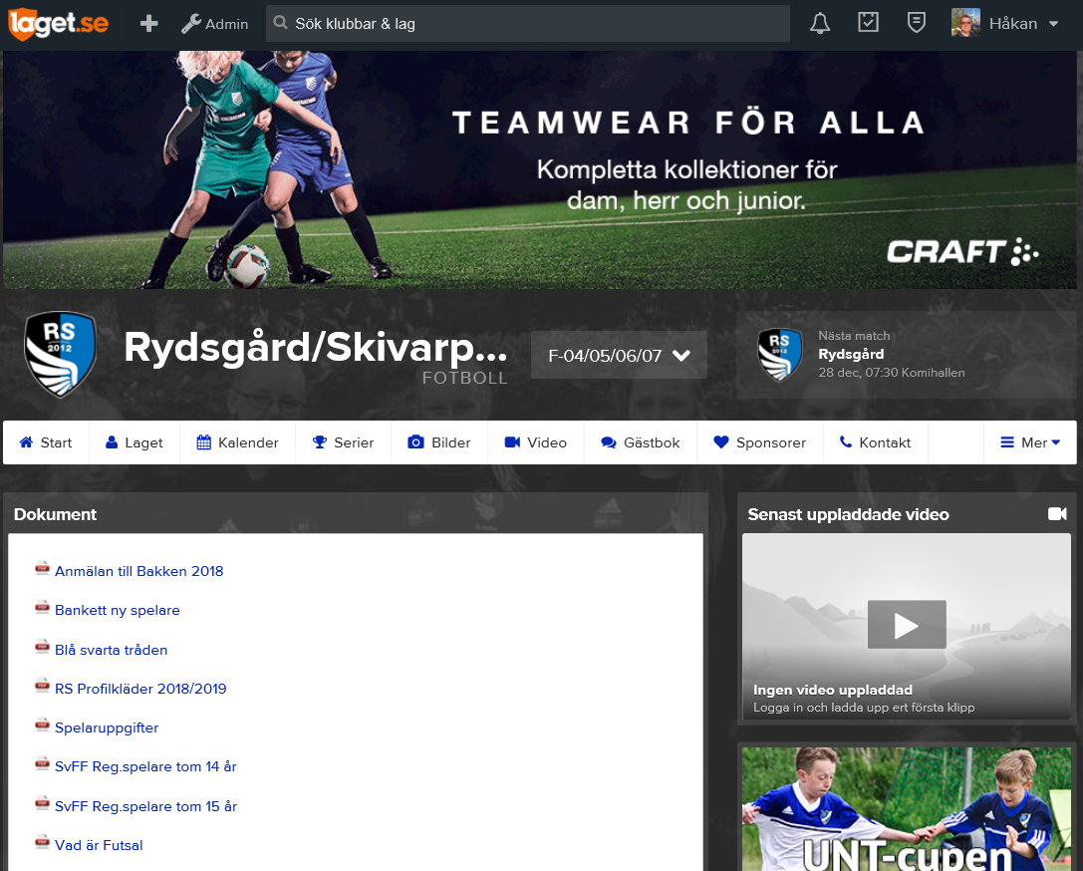
Laget.se

Slide 10
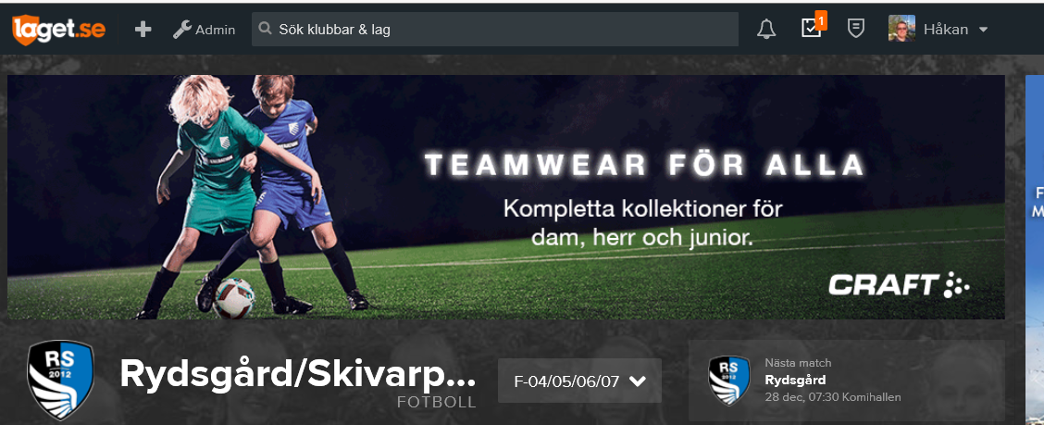
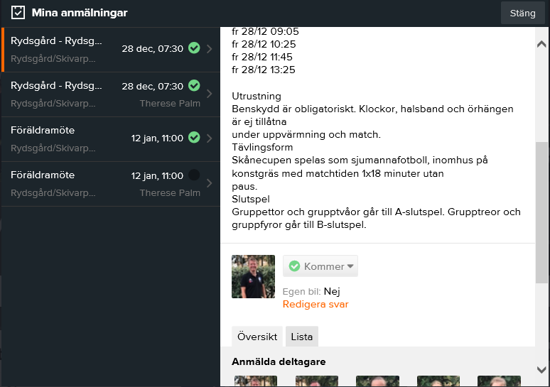
Laget.se - kallelser

Slide 11
Snapchat

Slide 12
Medlemsavgifter
Medlem i Rydsgård/Skivarp
För att få träna och tävla i Rydsgård/Skivarp måste man vara medlem.
Medlemsavgiften betalas en gång per år. Den innefattar bl a en försäkring som t ex
kan täcka läkarkostnader vid skada samt man kan få invaliditetsersättning vid
allvarligare skada med bestående besvär.
Jämförelsevis låga medlemsavgifter i Rydsgård/Skivarp i ”utbyte mot”
Funktionärspass vid ffa NH cupen under januari/februari
Bingolottoförsäljning under december
Bemanning av kiosk när laget har hemma matcher

Slide 13
Evt. försäljning till lagkassan, läger mm

Slide 14
Nh-cupen & Övriga frågor

